Slide 1
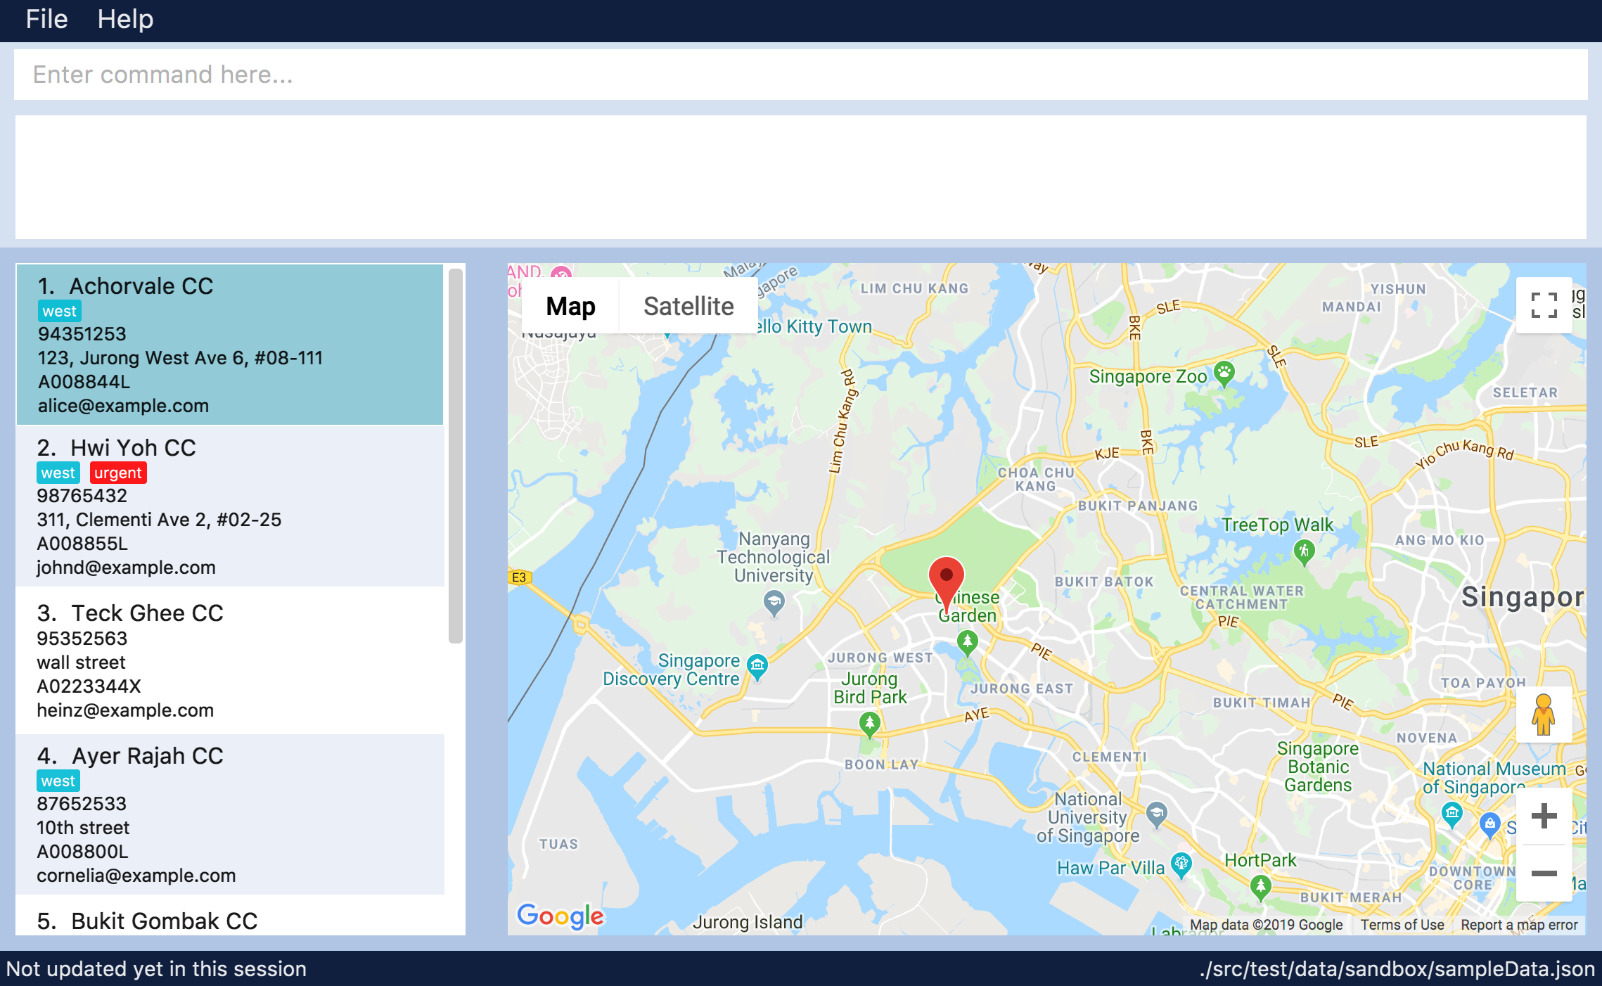
5
1
4
2
3
6

